Slide 1
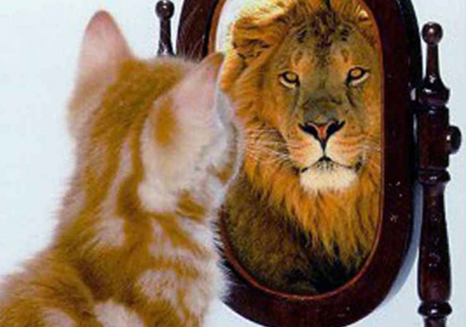

Psicologia dei processi cognitivi 1
Percezione 042PS-2
Lezione 1
01/03/2021
Presentazione del corso
Guardare senza vedere
Attenzione selettiva, Inattentional blindness, e change blidness
Percezione per capire perché
Il colore giallo nel film Marnie di Hitchcock
Logistica del corso
Organizzazione
Attività pratiche
Social tools e verifica dell’apprendimento
prof. Carlo Fantoni
STP
2020-2021
Notes:
INIZIO AUDIO PARTE I
L’immagine è rappresentativa di quello che studieremo perché studiare la percezione non significa basta aprire gli occhi e vedere,
Ma per sentire, gustare e fare tutto questo questo non basta e dietro la percezione ci sta un immenso e complesso corpo di processi che si attivano in maniera completamente automatica, quasi magica. Tante volte questa magia è concretizzata mediante vere e proprie illusioni perché quello che vediamo non sempre o quasi mai corrisponde a quello che ci possiamo aspettare; proprio come in questo caso in cui il gatto si vede come un leone… ma perché?
Ditemelo voi…perché allo specchio alcune mattine noi abbiamo la netta percezione di vederci più belli o più brutti o più fieri o meno?
Be questo lo comprenderemo studiando la percezione perché percepire non si tratta perl’appunto solo di registrare mediante sensi ma anche di elaborare lo stimolo in entrata in funzione di una serie di informazioni che vengono dette contestuali quali la nostra esperienza passata, il nostro stato d’animo, i nostri ricordi, etc…. Insomma la percezione è cosa assai complessa.
Cominciamo quindi a cercare di capire in che senso la percezione è un’oggetto complesso ma al conntempo affascinante di studio chiedendoci e cercando di rispondere ad una domanda.

Slide 2
quanto sarete attenti ?

Slide 3

… test
se non vedi il video premi il tasto
Notes:
Vi mostrerò una scena naturale che potrebbe succedere tutti i giorni.
Ci sono delle persone che giocano a palla.
In questa scena quello che vi chiedo è di guardare le persone con la tuta bianca e di contare quante volte si passano la palla.
Bene, adesso vi chiedo
Quanti passaggi avete contato
Più o meno di 10?
Quanti più di 10?
Quanti meno di 10?
Bene allora voi che ne avete visti più di 10 vi siete accorti di qualcosa di strano?

Slide 4
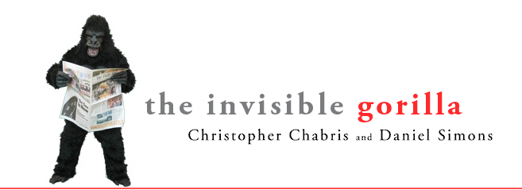
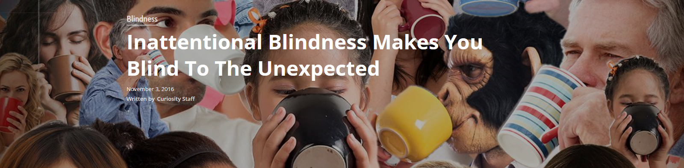
…. non vi preoccupate: è una questione di attenzione selettiva
oggetti inattesi diventano invisibili
quanto più siete focalizzati sul compito
Notes:
Quindi …. Quelli che non hanno visto il gorilla hanno maggiori capacità di focalizzare la loro attenzione sul compito e quindi seguiranno meglio la lezione
percezione di eventi o oggetti inattesi all' interno di una situazione non è tanto dovuta alla locazione spazio-visiva in cui viene presentato l'oggetto, bensì alla difficoltà del compito di attenzione a cui è sottoposto il soggetto e alla similarità tra l'oggetto inatteso e gli altri oggetti presenti nell'ambiente.
Effetto Classico di Neisser, riscoperto da Simons and Chabris in tempi più recenti dopo gli studi su change blindness and inattentional blindness di Mack e Rock

Slide 5
….. ecco la scimmia
Notes:
Quindi …. Quelli che non hanno visto il gorilla hanno maggiori capacità di focalizzare la loro attenzione sul compito e quindi seguiranno meglio la lezione
Cè bisogno di conoscenza e di concentrazione per vedere la scimmia
Non basta avere gli occhi aperti per vedere le cose del mondo
L’attenzione chè è il nostro filtro della realta è selettiva
Il test dimostra Quanto la percezione riesce a penetrare il livello della nostra coscienza a sseconda di quanto noi siamo focalizzati su un compito… IN alcuni casi la percezione fallisce…. Vediamo qua quanti di voi mentre parlavo hanno vosto qualcosa di strano in questa immagine…
Cecità da disattenzione ne parla la Bressan nel suo Capitolo 8

Slide 6
quale braccio è il più lungo?
attenzione che la croce durerà pochissimo quindi prestate molta attenzione
Notes:
Ecco il paradigma standard di Inattentional Blindness ideato da Mack e Rock

Slide 7
pronti?

Slide 8
+

Slide 9
Notes:
105

Slide 11
verticale o orizzontale?

Slide 12
+

Slide 13
Notes:
95

Slide 15
verticale o orizzontale?

Slide 16
+

Slide 17
Notes:
98

Slide 19
verticale o orizzontale?

Slide 20
+

Slide 21
Notes:
102

Slide 23
verticale o orizzontale?

Slide 24
+

Slide 25
Notes:
105

Slide 27
verticale o orizzontale?

Slide 28
+

Slide 29
Notes:
105

Slide 31
verticale o orizzontale?

Slide 32
+

Slide 33
Notes:
95

Slide 34
chi ha visto qualcosa di diverso dalla croce?
Notes:
Solo il 20% di voi ha alzato la mano. In linea con i risultati sperimentali

Slide 35
oggetti inattesi simbolici e non scompaioni
Mack e Rock (Inattentional Blindness, 1998)
Simons & Chabris (1999)
su Moodle2 articolo originale
Capitolo 6 Goldstein

Slide 36
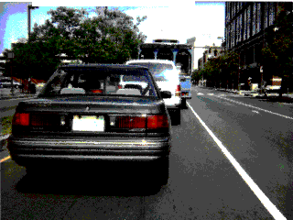
….. attenti in macchina quando piove
Notes:
Cecità al cambiamento

Slide 37
senza pioggia guida più sicura

Slide 38
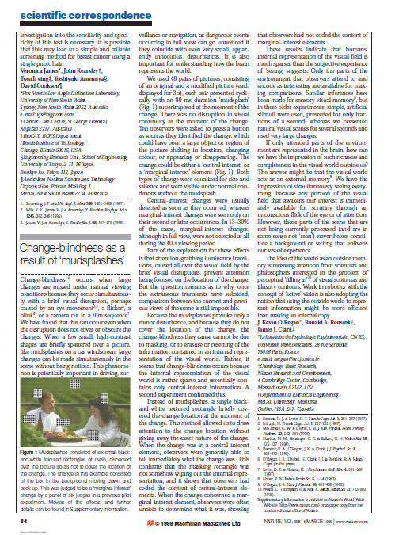
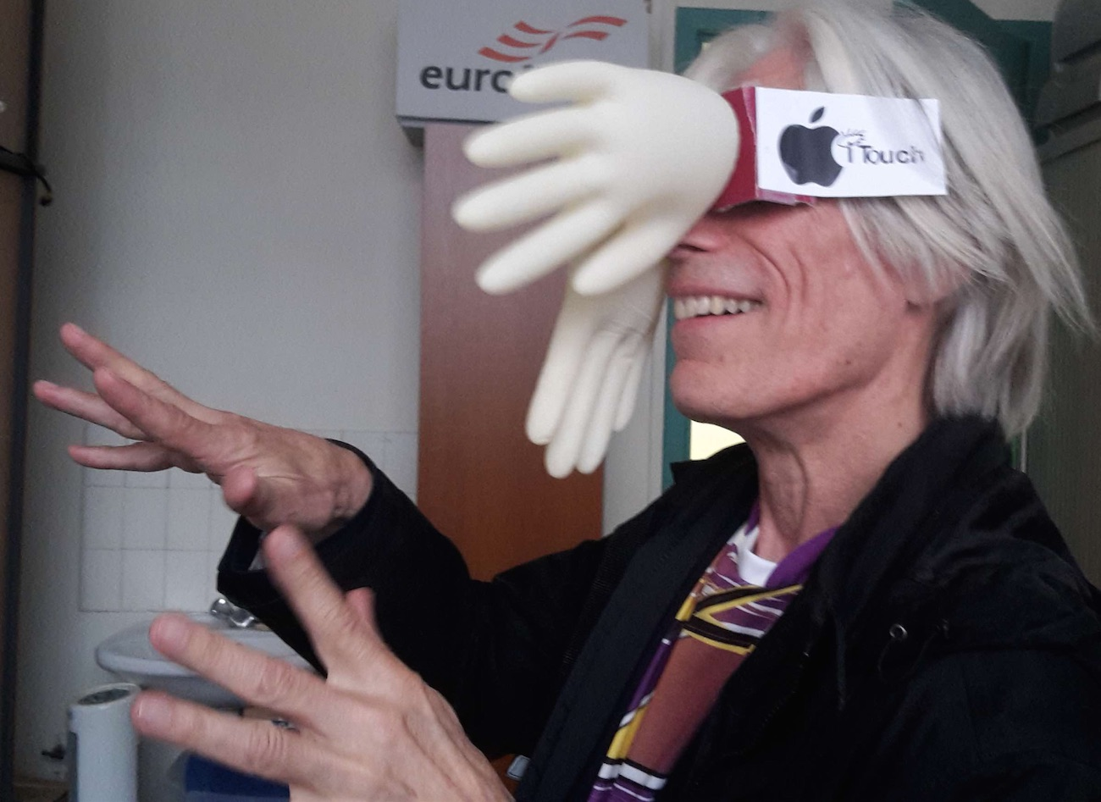
…. cecità al cambiamento
http://nivea.psycho.univ-paris5.fr/#CB
J. Kevin O’ Regan

Slide 39
tecnica di Resnik e coll. (1997)
avverti quando percepisci il cambiamento

Slide 40

proviamo con OCEAN 11

Slide 46
molti errori di continuità nei film
siti web dedicati interamente a questo cercando “continuity errors in movies” https://www.ranker.com/list/continuity-errors-in-major-movies/mick-jacobs

Slide 47

i sensi non bastano
Notes:
Due tipi di Cecità: Change Blidness – cecità al cambiamento e Inatentional Blidness – Cecità in assenza di attenzione Endogena per un oggetto inatteso
Se qualcuno ci stà guardando questo non significa che ci vede
Dimostrano che i sensi non bastano
Il mondo ci score addosso come questo fiume ma noi dobbiamo arginarlo e capire quali sono i meccanismi. La selezione ad esempio è uno di questi.

Slide 48
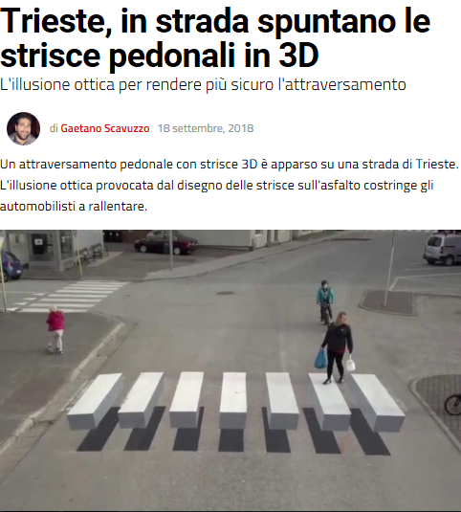
guardare non significa “vedere”
dove?
via Marchesetti
installazione ad opera di un omonimo Cittadino nel punto esatto in cui nel 2016, Giulia, una ragazza di 15 anni, perse la vita investita da un’auto camminando sulle strisce
Notes:
Per esempio conoscere questi difetti della vision ci permette di sviluppare strategie per migliorare la vita e il benessere e la sicurezza
strisce pedonali 3D per obbligare a “vedere”

Slide 49
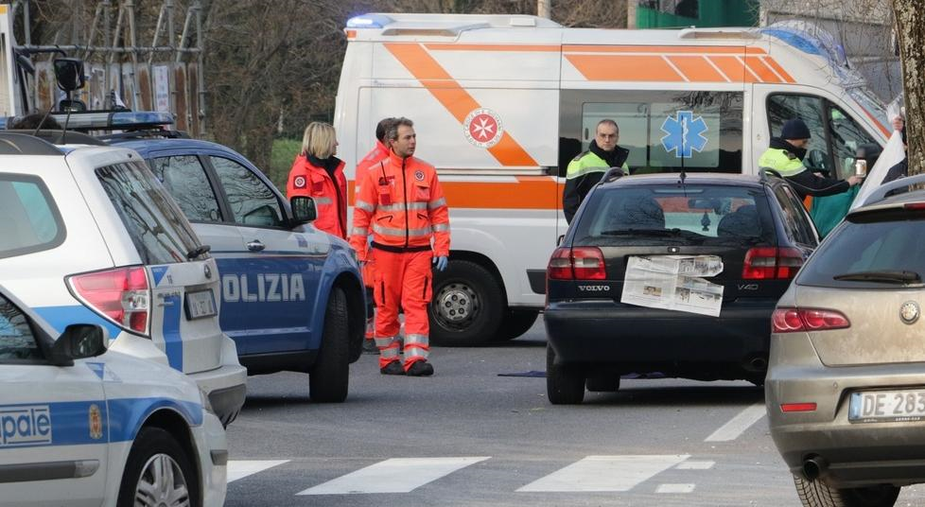
oggi sapete che 2 anni fa…
il conducente in perfetta buona fede potrebbe non averla vista

Slide 50
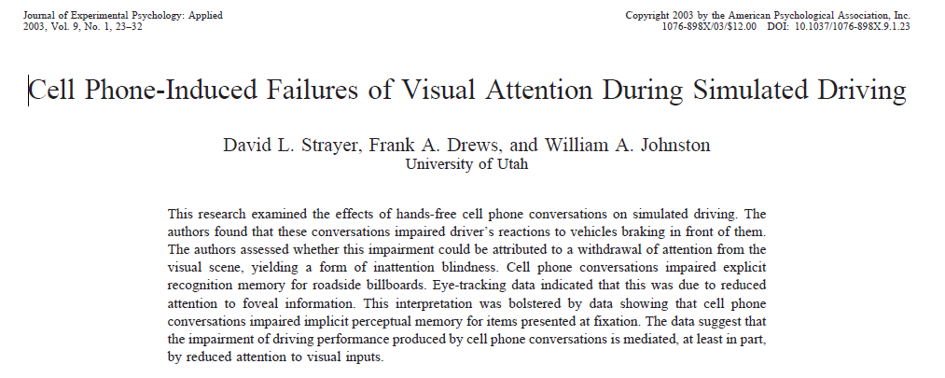
importante per i neo-patentati: se impegnati al cell durante la guida frenata ritardata
approfondimenti a pp 102-105 Bressan + articolo originale su Moodle2

Slide 51
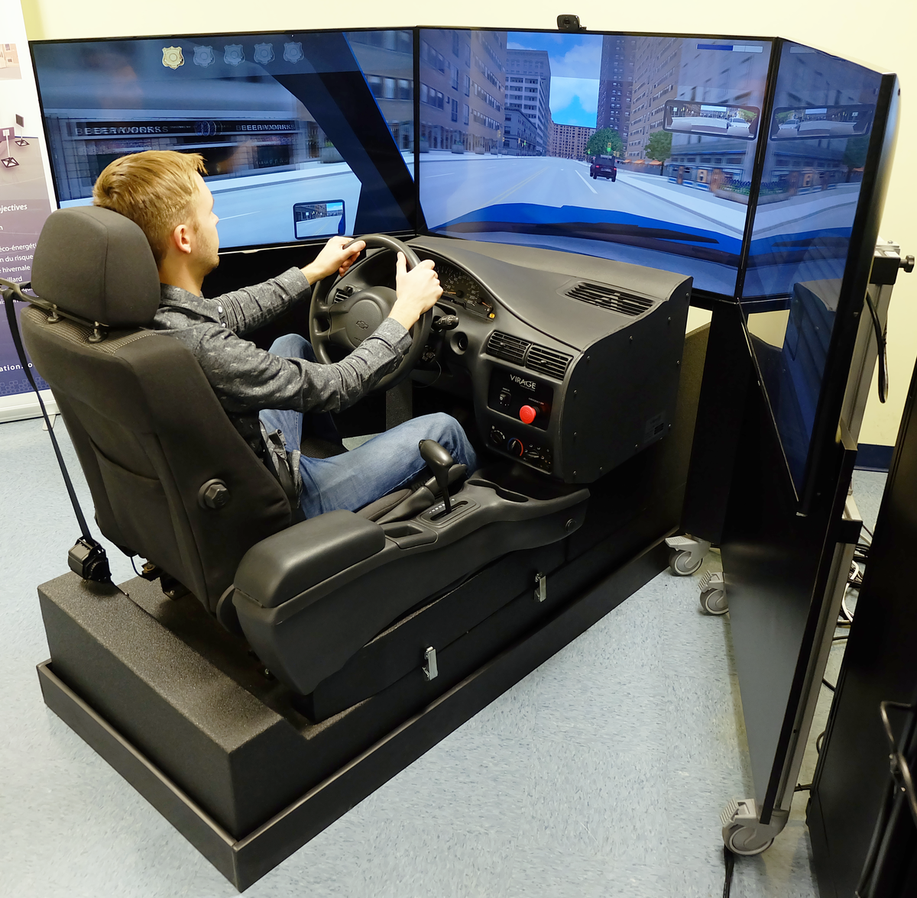
importante per i neo-patentati: se impegnati al cell durante la guida frenata ritardata
approfondimenti a pp 102-105 Bressan
Notes:
Dependent measures. Four parameters associated with the participant’s
reaction to the braking pace car were examined. Brake-onset time
was defined as the interval between the onset of the illumination of the
pace car’s brake lights and the onset of the participant’s brake pedal
depression. Brake-offset time was defined as the interval between brake
onset and the time that participants released their foot from the brake pedal.
Time to reach minimum speed was defined as the time at which the
participant’s vehicle stopped decelerating and began to return to normal
highway speed. Following distance was the distance in meters between the
pace car and the participant’s car. Finally, whether participants were
involved in any collisions during the study was also monitored

